Slide 1
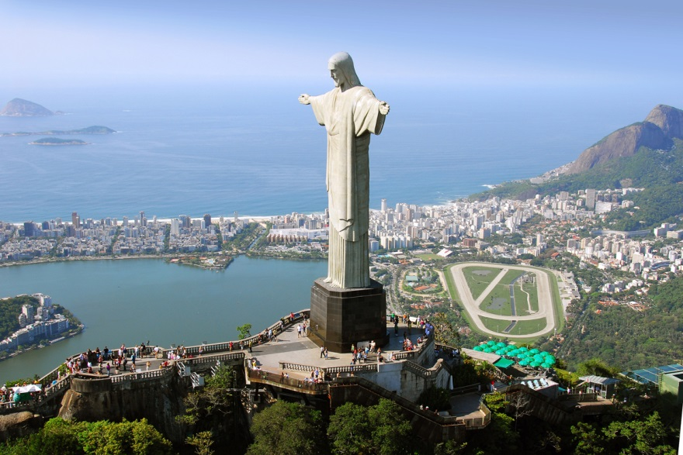
Бразилія
підготувала
учениця 10-А класу
Бутрак Анастасія

Slide 2
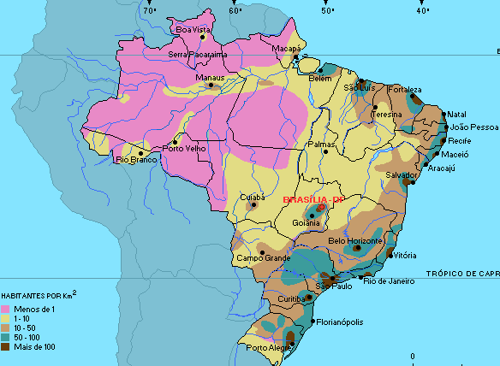
Географічне положення
Бразилія — найбільша держава Латинської Америки, що займає майже половину континенту. Територія — 8511,996 тис. км²., що становить 5,7 % від усієї суші світу. Це п'ята за величиною країна світу.Столиця — місто Бразиліа.

Slide 3

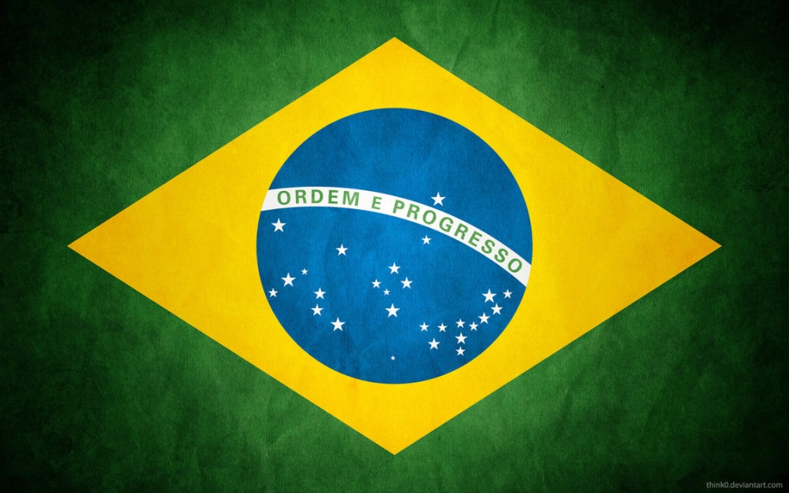
Державні символи
Прапор Бразилії
Герб Бразилії

Slide 4
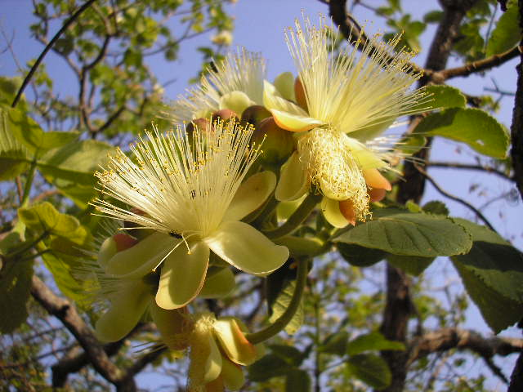
Рослинний світ
У Бразилії переважають ліси на червоноколірних латеритних ґрунтах. За запасами твердої деревини Бразилія займає перше місце у світі. Густі вологі екваторіальні вічнозелені ліси — гілеї, або сельва, з коштовними видами дерев (понад 4000 видів) займають західну частину Амазонії;
Квітки Пекі -популярного фрукта, що росте у серрадо.

Slide 5
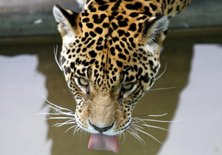
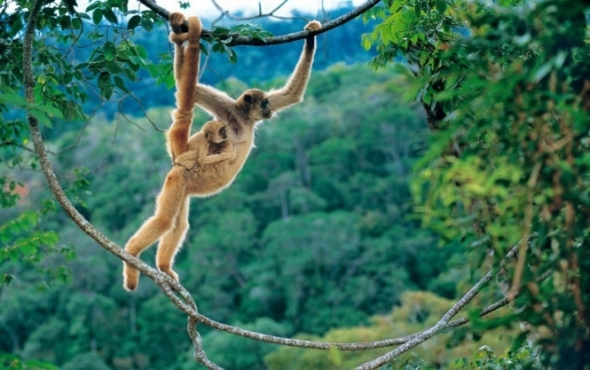
Тваринний світ
Вважається, що Бразилія має більше число як наземних хребетних тварин, так і безхребетних, ніж будь-яка інша країна світу. Ця висока різноманітність фауни може бути пояснена значними розмірами країни, а також великою варіацією типів її екосистем.
Багато з видів знаходяться під загрозою, особливо ті, що мешкають в екосистемах, що зараз у значній мірі знищені, таких як атлантичний ліс.

Slide 6
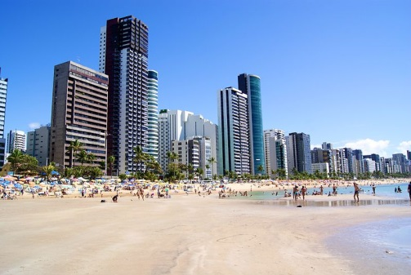
Економіка
Завдяки високому рівню розвитку сільського господарства, добувної та виробничої промисловості і сектору послуг, Бразилія значно перевищує будь-яку іншу країну Латинської Америки. Бразилія виробляє дуже різноманітну продукцію, від автомобілів, сталі та нафтопродуктів до комп'ютерів, літаків і споживчих товарів. Ця країна також має розвинений і різноманітний сектор послуг.
Пляжі штату Пернамбуку, центр туризму, який грає значну роль у бразильській економіці.

Slide 7
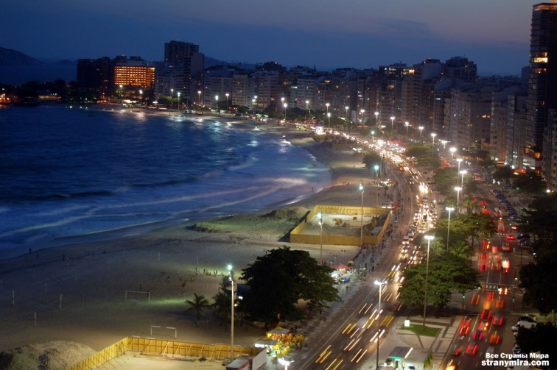


ЦІКАВІ ФАКТИ ПРО БРАЗИЛІЮ
У Бразилії ніхто і ніколи не приходить вчасно, якщо ви запросили гостей на 6 вечора, чекайте, що вони почнуть повільно збиратися не раніше 8-9. Навіть новини та серіали по телевізору починаються з 10-15 хвилинним запізненням.
У всіх, навіть у дуже бідних, є хатня робітниця, яка прибирає в квартирі і готує їсти.
Бразильці дуже балакучий і товариський народ, вони починають розмовляти один з одним на вулиці, в магазині, в громадському транспорті з приводу і без приводу.

Slide 8
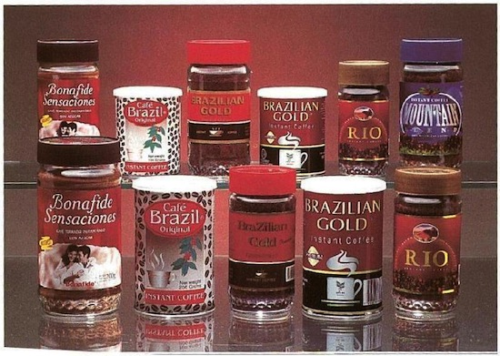
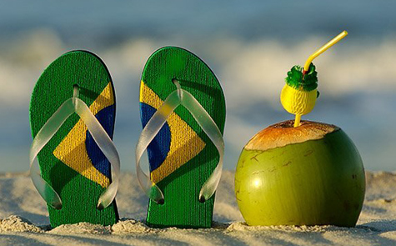
4. Бразильці люблять пити каву в будь-який час дня і ночі, навіть маленьким дітям дозволяють пити каву з самого дитинства.
5. В Бразилії все ще є 15% людей, які не вміють писати і читати, а близько 30% населення вважаються функціонально неписьменними (не можуть знайти потрібну інформацію в прочитаному).
6. Всі солодощі в Бразилії в 2-3 рази солодші, ніж солодощі до яких ми звикли

Slide 9
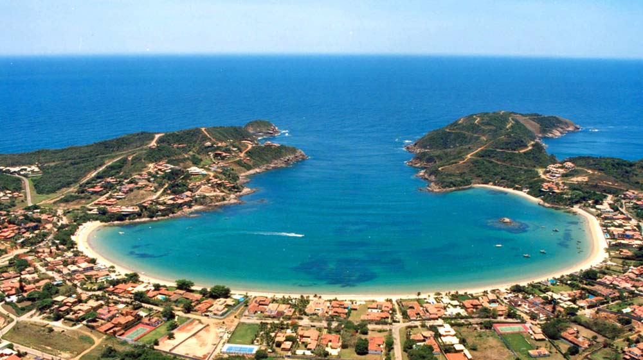
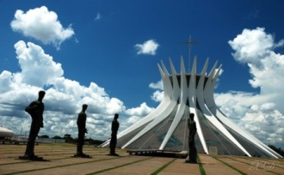
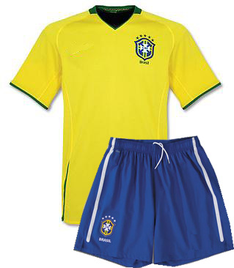
7. Більшість бразильців – католики, близько 70% населення ходять до церкви щонеділі.
8. Серіали і футбол ніколи не показують по телевізору в один і той же час, так як перегляд обох шедеврів широкоекранного мистецтва невід’ємна частина щоденного побуту бразильця.
9. Незважаючи на велику кількість бідних людей і проблем, бразильці є однією з найщасливіших націй на планеті.

Slide 10
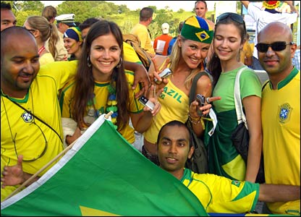
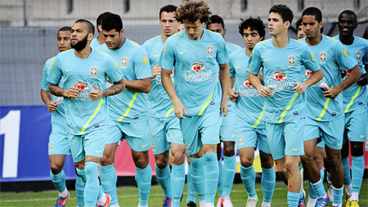
10. Найпопулярніший вид спорту в Бразилії — футбол, країна знаменита на весь світ своїми гравцями. Бразильська національна збірна ставала чемпіоном світу рекордні п'ять разів.

